Slide 1
Thứ ba ngày 22 tháng 4 năm 2025
Tập viết
Tô chữ hoa E Ê

Slide 5
4
E
Ê
3
2
1

Slide 6
kể chuyện
qĎen thuℓ

Slide 7
Ếch, wai và sơn ca thân
nhau.

Slide 10
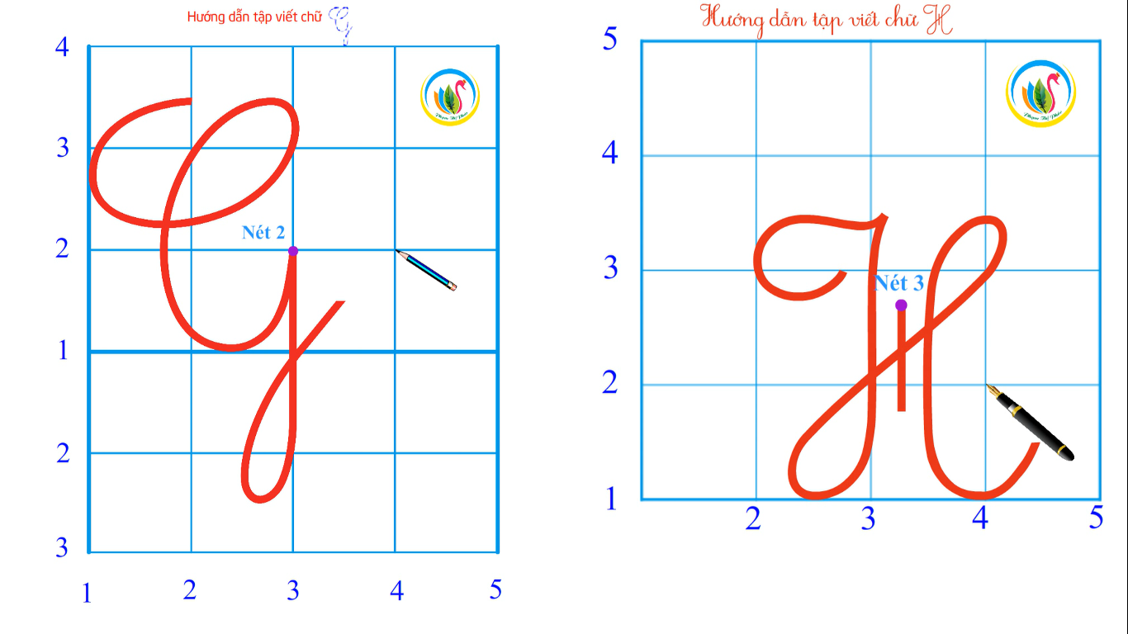

Slide 12
G
H
4
3
2
1

Slide 13
chĀ chang
ǟung ǟinh

Slide 14
HΞ yêu ΕůΘ wgưƟ wên
hΞ kết trái.

